Slide 1
Regression
SeongJin Jang
2024.04.03. Wed.
System Software Lab. Seminar

Slide 2
Contents
Regression 분야 소개
Regression
Linear Regression
Conclusion
결론 및 정리

Slide 3
Categories of ML problems
ML Basics
 | Supervised Learning | Unsupervised Learning | Reinforcement Learning
Discrete | Classification | Clustering | Discrete Action Space Agent
Continuous | Regression | Dimensionality Reduction | Continuous Action Space Agent
1

Slide 4
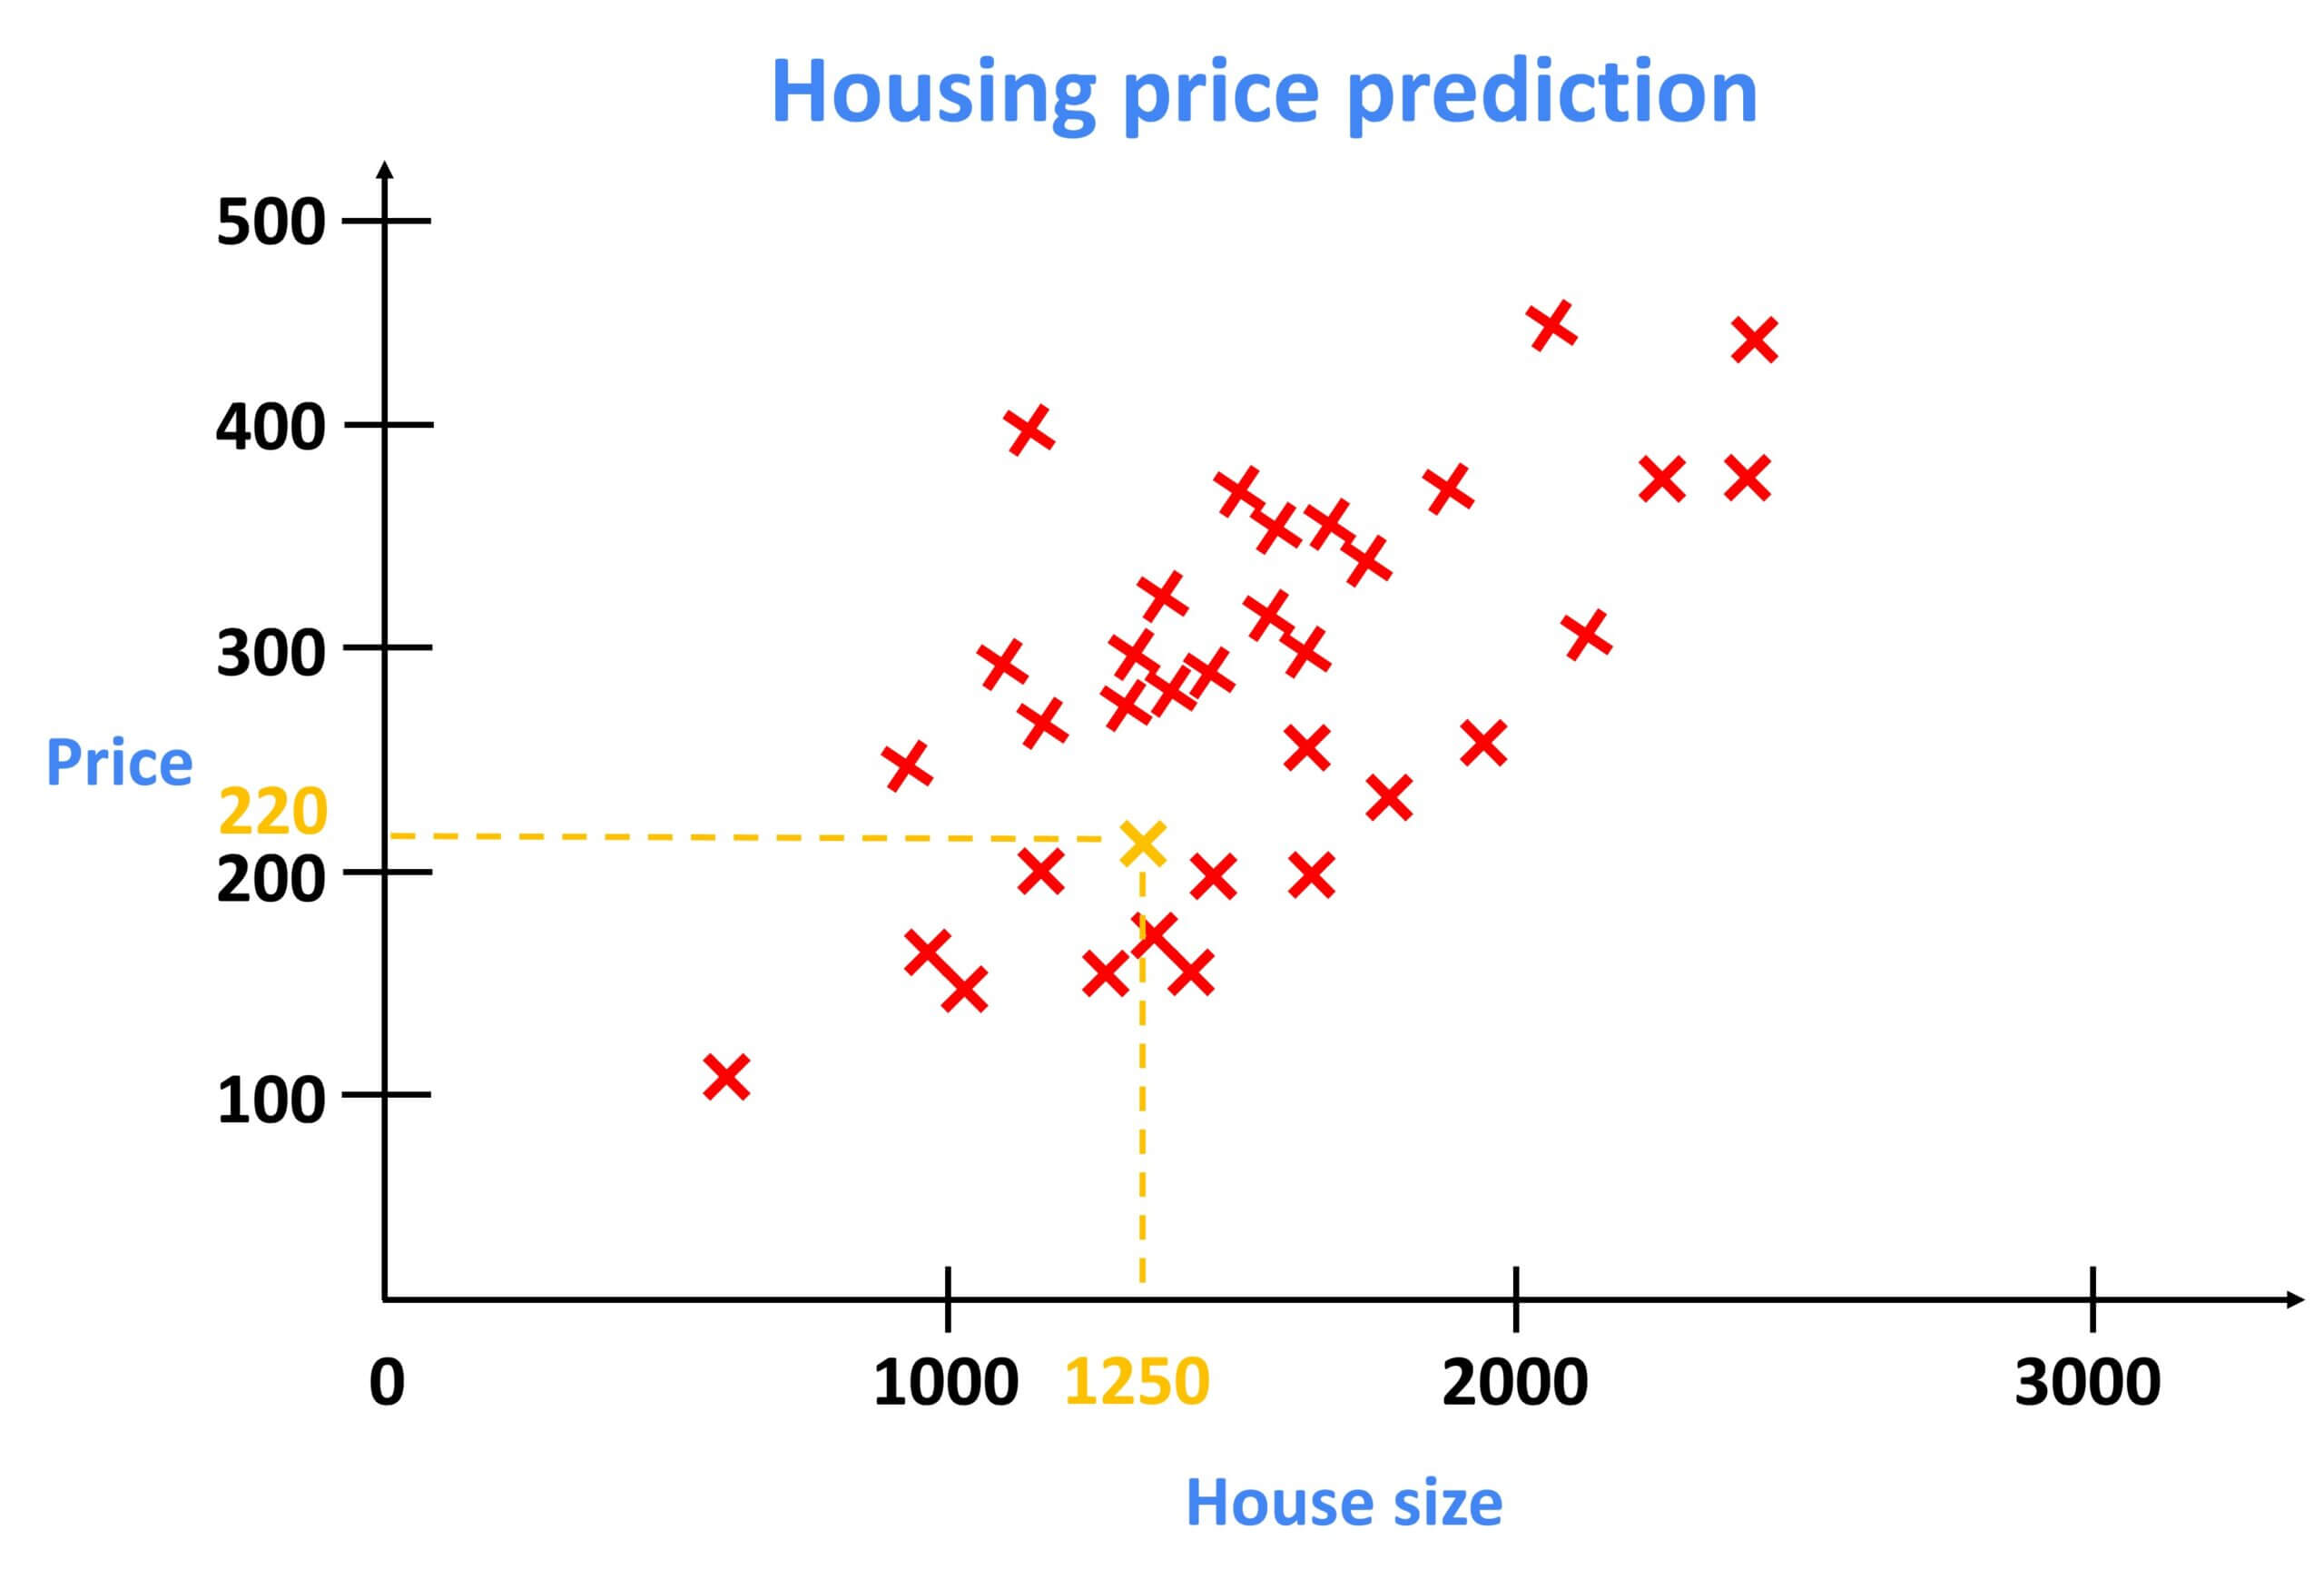
Regression
Regression
회귀
- 주어진 Feature와 Data를 기반으로
학습을 통해 최적의 “회귀 계수”를 찾아내는 것
=> f(x)를 찾는 문제
- 예측 값이 실제 값과 최대한 맞아 떨어지도록 Parameter를 조정
2

Slide 5
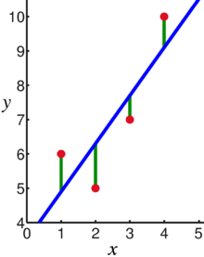
Regression
Regression
회귀
- 가설 함수 회귀 모델이 학습으로 찾은 함수
- 비용 함수 예측 결과의 정확도를 판단하는 함수
평균 제곱 오차 (MSE) 사용, 예측 값과 정답의 오차 제곱의 합
좌표계에서 MSE의 의미
3

Slide 6
Regression models
Regression
회귀 모델의 종류
Lasso 라쏘
- 선형 회귀에 L1 규제를 추가
- 예측 영향력이 적은 Feature의 회귀 계수를 0으로 만들어,
회귀 예측 시 Feature가 선택되지 않도록 하는 규제를 적용
Linear Regression,
선형 회귀
- 예측 값과 정답의 RSS (Residual Sum of Squares) 를
최소화 할 수 있도록 회귀 계수를 조정
- 규제를 적용하지 않음
Ridge 릿지
- 선형 회귀에 L2 규제를 추가
- 상대적으로 큰 회귀 계수 값의 예측 영향을 감소시키기 위해,
회귀 계수값을 더 작게 만드는 규제를 적용
4

Slide 7
Regression models
Regression
회귀 모델의 종류
LeasticNet
엘라스틱넷
- L1, L2 규제를 결합
- Feature 개수가 많은 DataSet에서,
Feature 개수를 줄임과 동시에 계수 값의 크기를 조절
Logistic Regression
로지스틱 회귀
- 분류에 사용되는 선형 모델
- 이진 분류 뿐 아니라 희소 영역의 분류 (텍스트 분류 등) 영역에서 뛰어난 예측 성능
5

Slide 8
Linear Regression
Regression
선형 회귀
Linear + Regression
6

Slide 9
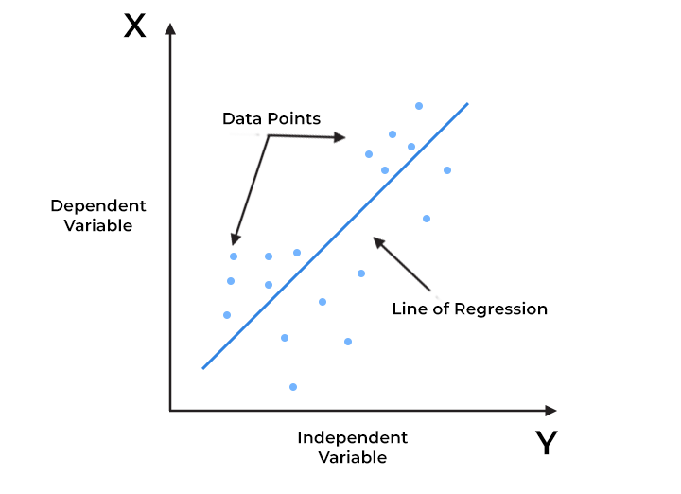
Linear Regression
Regression
선형 회귀
- 어떤 데이터 샘플에서,
데이터를 일반화하는 선 찾기
- 그 선을 이용해 새로운 데이터를 예측
7

Slide 10
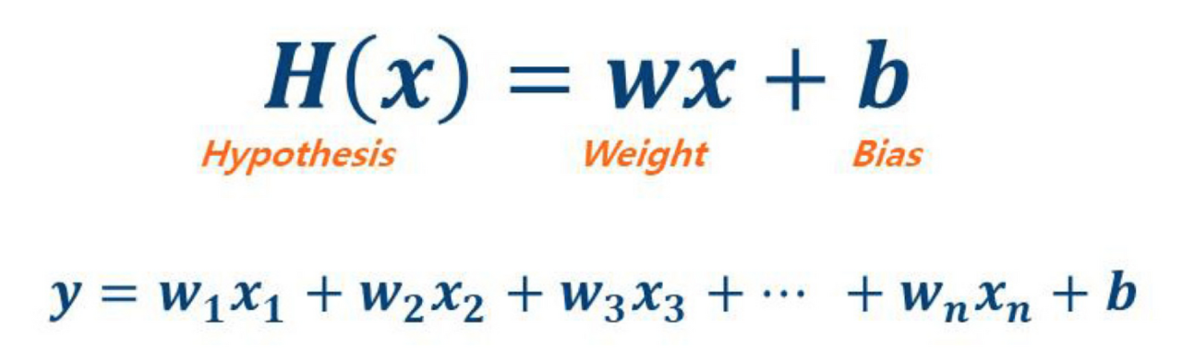
Linear Regression
Regression
선형 회귀
8

Slide 11
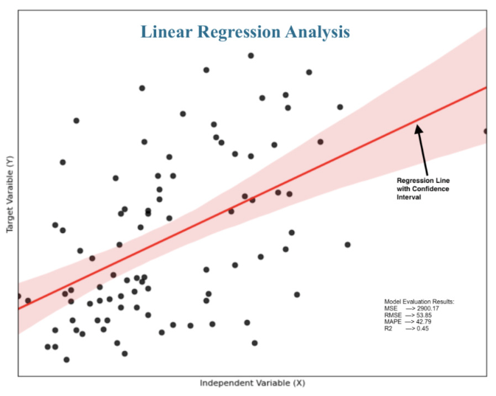
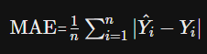
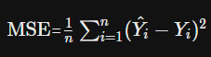
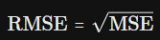
Evaluating Model Performance
Regression
선형 회귀 평가 지표
- MAE (Mean Absolute of Errors), 평균절대오차
- MSE (Mean Square of Errors), 평균제곱오차
- RMSE (Root Mean Square of Errors), 평균오차제곱근
9

Slide 12
Conclusion
결론 및 정리

Slide 13
감사합니다

